Slide 1
主
题
教
育
沟通教育家长会

Slide 2
目录：
Click here to enter your text and change the color or size of the text
01-你了解孩子的需求吗
02-孩子为什么不愿意与家长沟通
03-与孩子沟通的技巧
04-走进心里看孩子

Slide 3
第
一
部
分
你了解孩子的需求吗？
Add Your Words Here，according To Your Need To Draw The Text Box Size. Add Your Words Here，

Slide 4
你了解孩子的需求吗
https://www.ypppt.com/
沟通的困惑
几乎所有的家长或多或少都经历过与孩子沟通的困惑，而青春期孩子的家长有着更多的与孩子沟通的烦恼
青春期
是孩子成长过程中一个特殊的时期，如何与青春孩子进行有效的沟通，这是我们家长需要学习和值得探讨的问题

Slide 5
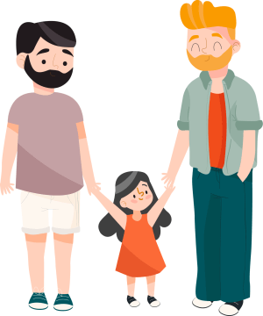
你了解孩子的需求吗
沟通
前提是了解孩子目前的状态，我们家长对孩子以下的问题了解多少呢？比如：孩子最近为什么不开心？
好朋友是谁？
最烦恼的事是什么？最喜欢什么活动？最喜欢哪位老师？谁对孩子影响最大？在看什么书、上什么网？有没有异性朋友、关系如何？家庭给孩子留下最深刻的印象是什么……

Slide 6
你了解孩子的需求吗
青春期
孩子除了学习他们对家长还时有很多要求。如不希望家长为他们安排好一切，有事情大家要一起讨论决定
希望理解和尊重他们的爱好
能让他们自己选择人生道路；能够站在他们的立场体谅、鼓励、默默地支持他们；不要给他们太多压力、太多约束、不要干涉他们的隐私，给他们一定的自由和空间；为他们创建一个好的学习环境，不要整天谈学习方面的事；考试失误不要过多的责备，要多鼓励，让他们有信心去学习

Slide 7
第
二
部
分
孩子为什么不愿意与家长沟通
Add Your Words Here，according To Your Need To Draw The Text Box Size. Add Your Words Here，

Slide 8
孩子为什么不愿意与家长沟通
年龄特点
孩子进入青春期以后，自我意识发展是全面的，从行为表现到思想人格上都有独立的要求
同时正是由于这些特点
导致了青春期的孩子半成熟、半幼稚、半服从、半逆反、半独立、半依赖、半闭锁、半开放的心理和行为上的矛盾和冲突。他们希望与家长沟通，但是同时又觉得自己已经长大，很多事情应该自己面对和承担责任

Slide 9
孩子为什么不愿意与家长沟通
导致
青春期的孩子半成熟、半幼稚、半服从、半逆反、半独立、半依赖、半闭锁、半开放的心理和行为上的矛盾和冲突
家长沟通
他们希望与家长沟通，但是同时又觉得自己已经长大，很多事情应该自己面对和承担责任
Notes:
https://www.ypppt.com/

Slide 10
孩子为什么不愿意与家长沟通
沟通中
句式往往也非常自我，如“我认为”、“我觉得你”、“我早知道”、“你早知道”、“你让我…”谨慎沟通中的语言也非常强势：如帮我把书读读好
我怎么会养出你这么个笨蛋？
太自我的家长因为拒孩子与千里之外，孩子根本不愿与他们沟通。与强势自我的家长相反，有一些是讨好型的家长，他们与孩子的沟通时事事都依着孩子，迁就孩子。讨好型的家长让孩子觉得父母没有主见，也会失去与家长沟通的欲望和兴趣

Slide 11
第
三
部
分
与孩子沟通的技巧
Add Your Words Here，according To Your Need To Draw The Text Box Size. Add Your Words Here，

Slide 12
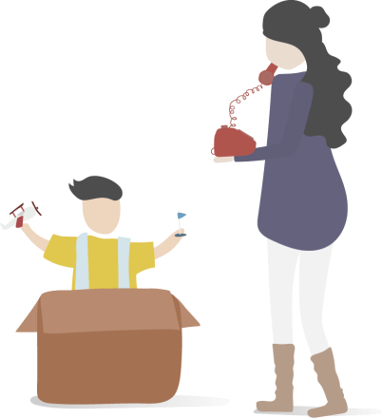
与孩子沟通的技巧
倾听
是沟通最好的“语言”
倾听时沟通最好的语言，但是我们很多家长往往不会倾听，因为大多数家长在小时候没有被他们的家长倾听过
所以做家长了也不会去倾听孩子，这就是不会倾听的主要原因，我们喜欢用传统的方式教育孩子，但是今天的孩子毕竟不是昨天的我们

Slide 13
与孩子沟通的技巧
尊重
是沟通成功的秘密
青春期的孩子非常希望得到别人的尊重，特别是家里的父母、老师、同学，而我们的家长总是把他们看成是长不大的孩子
事事都为他们安排妥当才安心，以为这样孩子就可以少很多磨难，事实孩子并非如他们期望的那样成长
尊重孩子，就要尊重孩子各方面的需求，比如兴趣，爱好等，在孩子做不出决定时，给予孩子恰当的建议

Slide 14
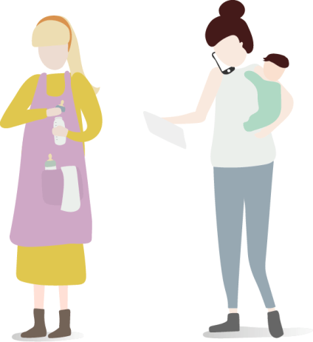
与孩子沟通的技巧
理清心中千千心结
孩子进入了青春期会有更多的烦心事，事情一多，他们自己也不知道如何处理解决
帮助孩子
家长如果能够帮助孩子理清千千心结，孩子肯定非常乐意与你们沟通，如果你帮他们越理越乱，孩子就不会有主动与家长沟通的愿望

Slide 15
第
四
部
分
走近心里看孩子
Add Your Words Here，according To Your Need To Draw The Text Box Size. Add Your Words Here，

Slide 16
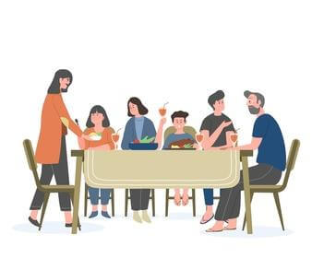
走进心里看孩子
心灵出发
从心灵出发才能到达心灵深处
沟通的前提是要放下对与错，家长如果能够做到这一点，首先就营造了一个平等的家庭交流氛围，孩子就会愿意沟通
沟通时必须付出真心和真情，人与人交流，惟有真情才能让人感动，与孩子交流也不例外

Slide 17
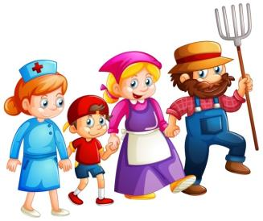
走进心里看孩子
沟通
不能拿孩子与别人比
我们的家长总喜欢拿自己的孩子与别人的孩子比较，我们的出发点可能想通过比较激发孩子学习的积极性和自觉性
自信性
自尊性
但是比的结果往往适得其反——丧失了孩子的自信性和自尊性

Slide 18
走进心里看孩子
“
挑剔中成长的孩子学会苛责；敌意中成长的孩子学会争斗；讥讽中成长的孩子学会羞怯；羞辱中成长的孩子学会自疚；宽容中成长的孩子学会忍让；鼓励中成长的孩子学会自信
--美国诗人诺尔蒂
我们家长和孩子的沟通交流也是不例外的。家长在平时和孩子相处的过程中，要学会给孩子一定的空间，学会尊重自己的孩子，站在孩子的角度考虑问题。长此以往，你的孩子也会学会一些处世之道,你的有效沟通也会让你的孩子学会很多

Slide 19
更多精品PPT资源尽在—优品PPT！
www.ypppt.com
PPT模板下载：www.ypppt.com/moban/ 节日PPT模板：www.ypppt.com/jieri/
PPT背景图片：www.ypppt.com/beijing/ PPT图表下载：www.ypppt.com/tubiao/
PPT素材下载： www.ypppt.com/sucai/ PPT教程下载：www.ypppt.com/jiaocheng/
字体下载：www.ypppt.com/ziti/ 绘本故事PPT：www.ypppt.com/gushi/
PPT课件：www.ypppt.com/kejian/
Notes:
模板来自于 优品PPT https://www.ypppt.com/

